Slide 1
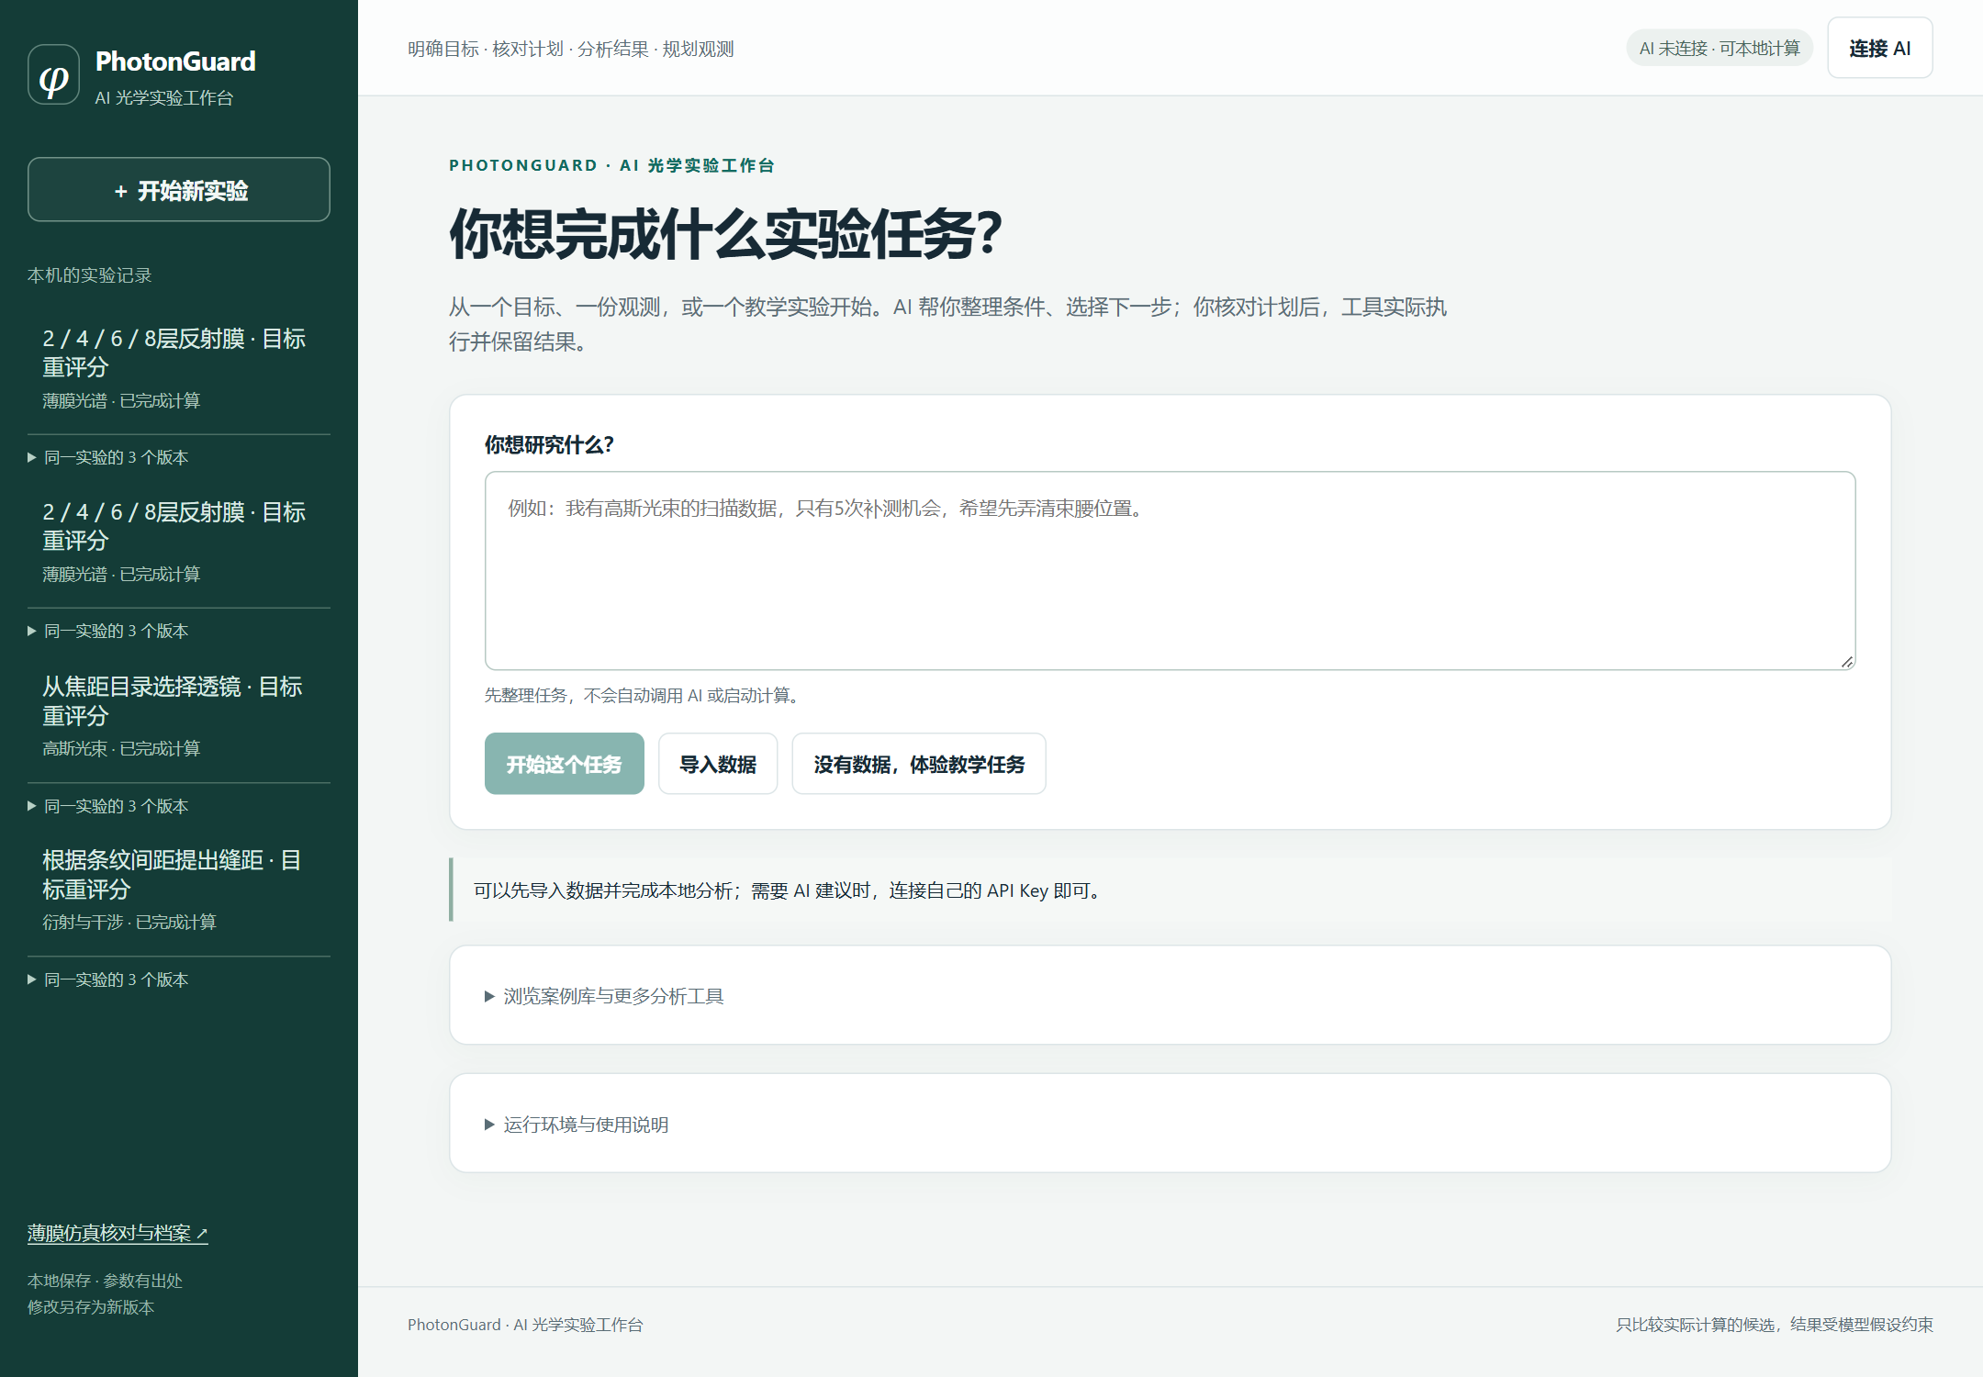
PhotonGuard
让光学实验
从一句需求开始
面向光电入门者的
连续实验工作台
开源赋能的 AI 应用创新
AIC-2026-26849458
1
Notes:
定位：将自然语言目标和 CSV 数据组织为可执行、可修改、可复核的连续实验。实际产品截图，非概念图。

Slide 2
已有工具各有所长，实验流程需要组织
维度 | 通用 AI 聊天 | 专业光学软件 | 通用工具 Agent | PhotonGuard
语言输入 | 问答与任务描述 | 参数与模型配置 | 语言任务 + 工具 | 目标整理与缺项核对
数值结果 | 接入代码或工具 | 专业求解与分析 | 调用所接入工具 | tmm / NumPy / SciPy
连续状态 | 对话与附件 | 工程文件与参数 | 可配置状态与记忆 | 条件、计划、版本共存
执行约束 | 按工具能力配置 | 按工程设置运行 | 可配置审批与约束 | 核对来源、约束与批准
复现成果 | 代码或对话导出 | 工程与结果导出 | 按应用配置交付 | 数据、计划与结果同存
典型使用方式的定性比较；工具 Agent 可通过配置实现类似流程。
PhotonGuard 将三类光学任务和连续实验记录预先组织，方便入门者直接使用。
2
Notes:
比较为工作方式分析，不是统一环境性能评测。通用工具 Agent 的状态、工具、人工确认能力可由框架配置，例如 https://docs.langchain.com/oss/python/langgraph/overview 。专业软件具备各自专门模型与工程功能；未进行竞品胜率或耗时实验。PhotonGuard 能力据当前源码与保存任务。

Slide 3
AI 与开源计算怎样形成连续实验
用户目标 / CSV
AI 理解与建议
PhotonGuard 自主流程
自然语言描述需求
导入观测或选择教学案例
条件整理 · 修改理解
补测建议 · 结果解释
来源核对 · 条件约束
计划绑定 · 版本管理
继续修改与观测
结果与下一轮
开源数值计算
用户确认
图表 · 候选 · 复现资料
保存条件与历史结果
tmm · NumPy · SciPy
反射率 · 光斑 · 参数拟合
核对条件、计划和资源
批准后进入实际执行
自主工作集中在条件来源、执行接续与跨轮版本管理。
3
Notes:
原创矢量图；DeepSeek API 负责理解与建议；PhotonGuard 管理来源、约束、计划与版本；用户批准后调用数值工具。结果继续进入下一轮。所有节点、文字和连线为 PowerPoint 原生对象。

Slide 4
三类实验，共用连续任务流程
场景 | 正向计算：给条件看结果 | 反向分析：从数据估参数
薄膜 | 膜层与波长 → 反射 / 透射率 | 校准反射率 + 已知折射率 → 有限膜厚候选
高斯光束 | 光束与透镜 → 屏幕光斑 | 纵向半径数据 → 束腰参数
双缝 | 几何与波长 → 强度和条纹 | 强度数据 → 受限几何参数
支持导入自己的观测数据，也可从教学案例开始。
4
Notes:
薄膜反演限已知折射率的单层模型；高斯采用 M²=1 与 1/e² 强度半径；双缝反演需要波长、焦距、平面及相位等条件。正向多层比较不能混写成任意多层联合反演。

Slide 5
自然语言如何成为可核对的计划
“目标 850 nm 反射率不低于 75%……
总层数 2、4、6、8……只做快速计算，
先出计划，等我确认才算。”
原文条件 | 保存的计划
折射率 | 高 2.2 / 低 1.46
设计波长 | 850 nm；各层光学厚度 λ/4
实际采样 | 700 / 850 / 950 nm
计算范围 | 四个候选，仅快速计算
各层光学厚度 n·d = λ/4；实际高、低层厚度为 96.59 nm、145.55 nm。
5
Notes:
来源为保存的实际主输入与 plan.json。四分之一波指光学厚度 n*d，实际几何厚度 d=850/(4*n) nm。高低折射率 2.2/1.46，对应 96.590909/145.547945 nm。完整真实计划界面见报告第6页。

Slide 6
改变要求时，明确哪些条件保持不变
用户修改 | 系统处理 | 原结果
只改目标，已有所需数据 | 使用已保存数值重新判断 | 保留，另存新判定
改变物理参数或候选范围 | 建立并核对新计算计划 | 保留，与新结果分开
需要未计算的采样位置 | 列出新计划，等待确认 | 不以插值冒充实际求解
价值在于识别修改范围，并保持条件、数据与版本对应。
6
Notes:
结果复用是一种已有数值使用方式；贡献不是发明缓存，而是语言修改、有效条件、执行计划和结果来源之间的一致组织。不同场景对允许的评价变化分别检查。

Slide 7
850 nm：8 层候选达到目标
反射率（%）
评价波长 850 nm
反射率目标 ≥ 75%
目标 75%
保持的物理条件
折射率 2.2 / 1.46
设计波长 850 nm
光学厚度 n·d = λ/4
实际层厚 96.59 / 145.55 nm
层数 2 / 4 / 6 / 8
数值来自 tmm 的实际采样；首次计算四个候选。
7
Notes:
来源：2026-10-18 保存的实际结果。初始采样包括 700、850、950 nm；850 nm 下 8 层反射率为 0.8602270654481502，超过 0.75。条件为正入射、两侧空气、无损无色散。4 次候选快速计算，Meep 为 0。

Slide 8
700 nm：已有四个候选均未达标
反射率（%）
评价波长 700 nm
反射率目标 ≥ 75%
目标 75%
保持的物理条件
折射率 2.2 / 1.46
设计波长 850 nm
光学厚度 n·d = λ/4
实际层厚 96.59 / 145.55 nm
层数 2 / 4 / 6 / 8
700 nm 是原始实算点；直接读取原数值，未插值、未新增求解。
8
Notes:
后续只改评价波长，原物理膜系和三个采样点完全相同。700 nm 下最大值为 6 层 0.5272987123721635，四个候选均未达到 0.75；不是把 8 层优化为 6 层，也不是不同波长间性能提升。原案例计划整理 2 次 AI 请求、后续修改 1 次，共 3 次；零新增求解不等于零请求、零处理时间。

Slide 9
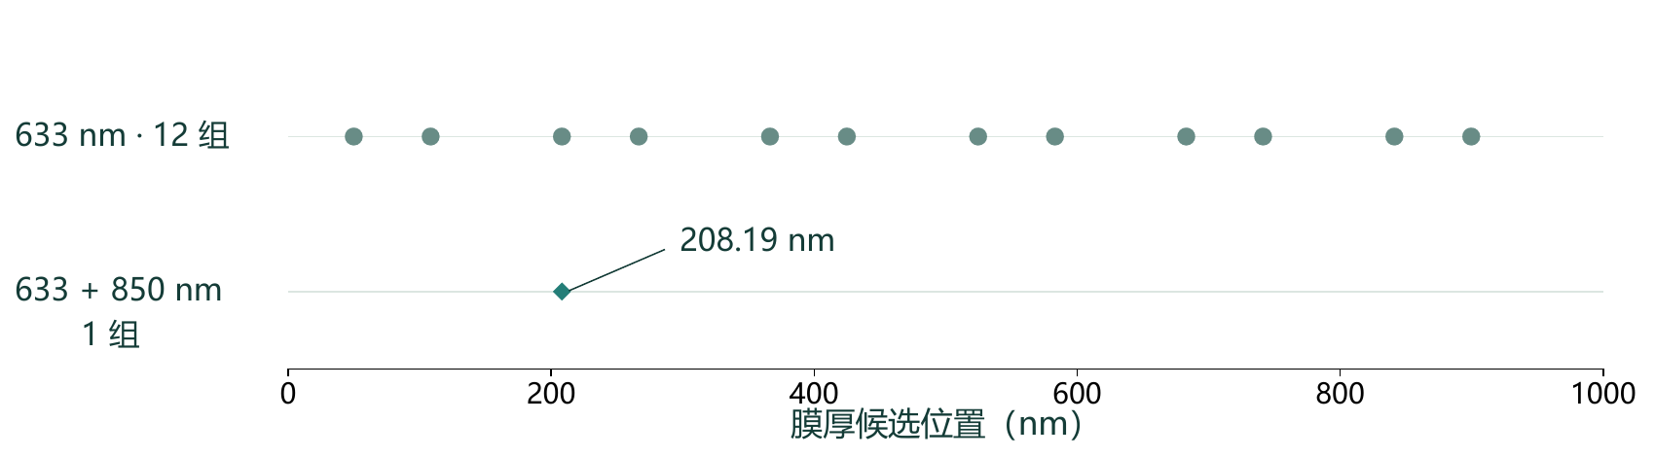
AI 安排补测：膜厚候选由 12 组收窄至 1 组
633 nm 初始分析
AI 选择 850 nm
确认后教学补采
保留 1 组候选
12 组膜厚候选
校准反射率；n = 2
比较允许波长处的
候选预测分歧
与原 633 nm 数据
一起联合分析
膜厚约 208.19 nm
范围 0–1000 nm
保存的 AI 选择记录（局部）：850 nm 与选择理由
历史教学合成数据 · 同一模型 · 0–1000 nm 搜索范围
9
Notes:
历史记录 before=908188816d1f4647a5100e25c58f6ecb，after=4aa157cc92a54da9ad9f0af490700c0d。初始633 nm，AI从[633,700,850]目录明确选择wavelength-850；用户批准后教学补采并联合分析。搜索范围前后均为[0,1000]nm；原记录12个模式到1个模式，208.18706686377598 nm。图按保存模式位置重绘，未重新求解；截图是原记录在当前未修改界面的只读呈现。

Slide 10
三项自主创新，落实到用户的每一步
条件来源与核对
01
原话 → 条件、单位、出处
少填重复参数；缺项集中补充
AI 建议接入实际计算
02
建议 → 核对计划 → 批准执行
看到工具计算结果与候选比较
跨轮版本与结果复用
03
修改目标 → 保持条件 → 保存新判定
沿用已有数据，随时查看旧结果
10
Notes:
三项自主流程分别对应 session_ai/dialogue_update/evidence_reread、planner/executor、result_reuse 与版本记录。复用传输矩阵和拟合等开源方法；创新是预置光学任务中的条件、执行与连续结果组织，不声称独创基础求解算法。

Slide 11
实际完成的任务与对应验证
86.02%
0 次
12 → 1
850 nm · 8 层达到目标
改为700 nm · 新增求解
补充850 nm · 膜厚候选
合成教学任务 · 有限搜索范围
验证记录 | 已保存结果 | 对应范围
主案例 | 3 次 AI 请求 / 4 次快速计算 | 四候选与后续目标修改
三场景交付 | 11 次请求 / 14 次快速计算 | 既有维护批次子集
语言样例 | 18 条新表达 / 12 条边界 | 最终样例检查
软件回归 | 1948 通过 / 3 跳过 / 40 子测试 | 当前维护后交付源码
11
Notes:
上方三项是限定任务效果；下方为验证层记录，批次不合并。历史1833完整回归属于629a65f，273专项检查属于7f11fb09；476次维护请求包含三场景11次请求。完整源记录与公开副本来源见审查资料。

Slide 12
查看成果、运行案例、继续自己的实验
直接查看
下载复用
技术报告 · 展示 PDF · 只读结果
无需 API Key 即可阅读
源码 · 12 个案例 · 数据与计划
GPL-2.0-or-later · 保留第三方许可
运行：Linux / Ubuntu WSL + Python；Windows 提供 BAT 入口。
真实 AI 使用个人 Key；保存计划与 CSV 可用于显式批准后的复跑。
成果访问见报名系统「作品其他材料链接」
PhotonGuard / AIC-2026-26849458
周秋宇 · 制作统筹 谢烨新 · 操作测试 曾海达 · 数据与结果核对
12
Notes:
按所有者最新要求，正式报告与PPT不重复填写网盘地址或提取码。地址和提取码仅在成果入口与提交说明。访问验证分开记录，不将本机读取等同于另一设备下载。

